Slide 1
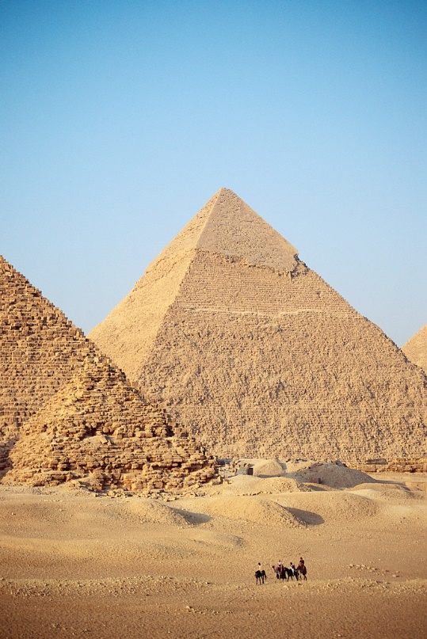
Tajemství pyramid očima fyzika
Fyzikální seminář 2014
Michal Tichý & Dominik Vít

Slide 2
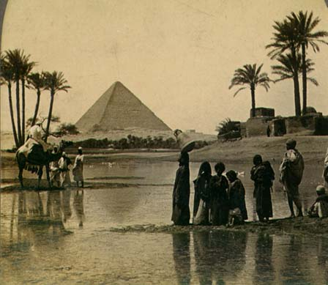
Schéma prezentace
Parametry Cheopsovy pyramidy
Práce v lomu
Doprava materiálu
Metody tahání
Odhad potřebné pracovní síly
Problémy stavby
Nezodpovězené otázky
Reference

Slide 3
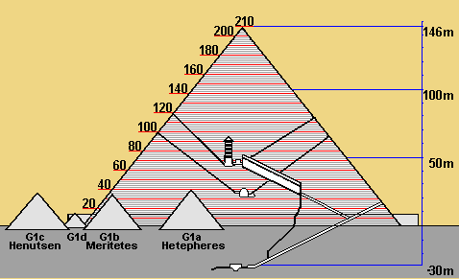
Parametry Cheopsovy pyramidy
Rozměry : podstava - 230.38 x 230.38 m
výška 146.5 m
Hmotnost pyramidy: 6.5 mil t
Počet bloků: 2.3 mil bloků
Průměrná váha bloků: 2.5 t
Sklon pyramidy: 51°20'

Slide 4
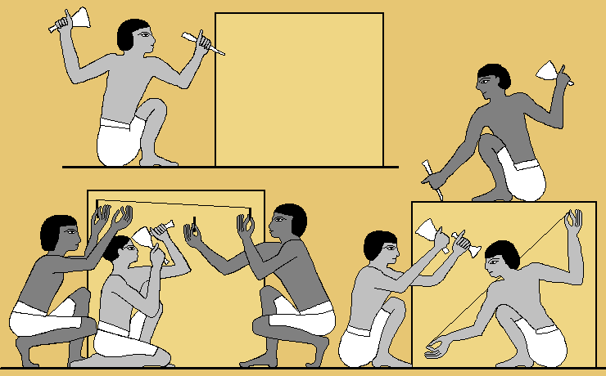
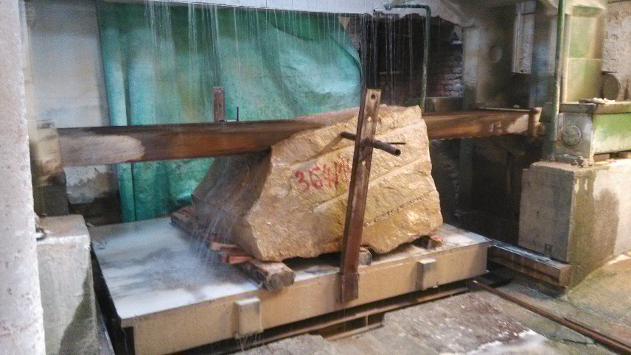
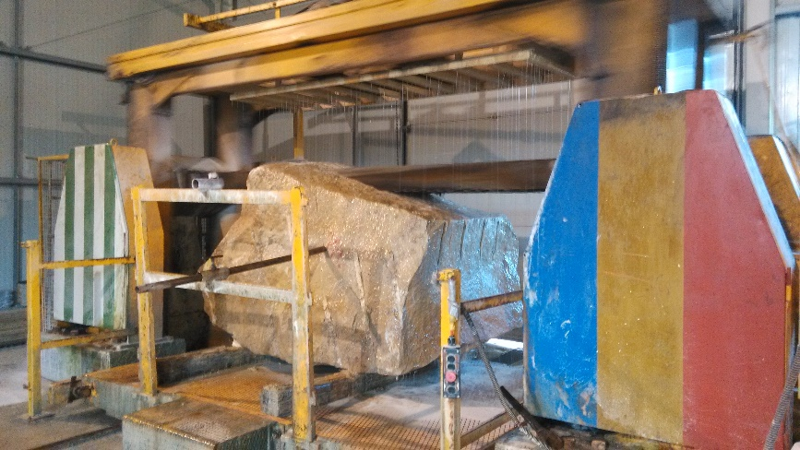
Práce v lomu
Egypt
Teplice nad Metují
Metoda vrbových proutků-princip roztažnosti
Primitivní dláta a kladiva
Rychlost opracování
Odchylka od rovinnosti 0,025 cm/blok
50-60 tun (granitové bloky)
Vápenné směsi (roztažnost), výbušniny, strunné pily
Diamantové pily, kotouče (perioda osazení 2-3 týdny)
Rychlost opracování pískovce 60 cm/h
Odchylka od rovinnosti 1 cm/blok
24 tun (sousoší géniů)

Slide 5
Doprava materiálu
Lodní doprava po Nilu- až 943 km (stálý severozápadní protivítr)
Vykládání a nakládání - v té době výtah a jeřáb nebyl znám
Transport po Nilu
táhnutí lodi dělníky
Transport kamene po zemi
bez využití zvířat

Slide 6
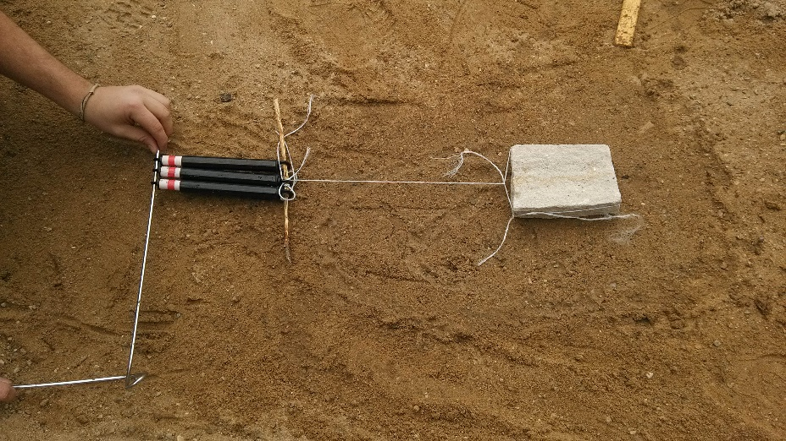
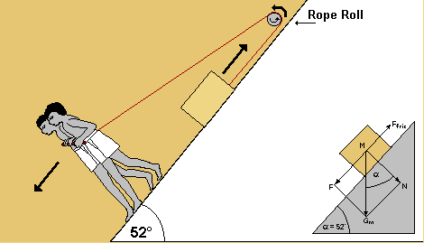
Metody tahání
Kámen po suchém písku
Kámen po mokrém písku
Dřevěné sáňky
po suchém písku - f = 0.54
po mokrém písku - f = 0.33
po dřevěných kolejnicích – f = 0.3
zeefektivnění pomocí oleje
Využívání pouze lidské síly
Tahání bloků na pyramidu - po stěně pyramidy

Slide 7
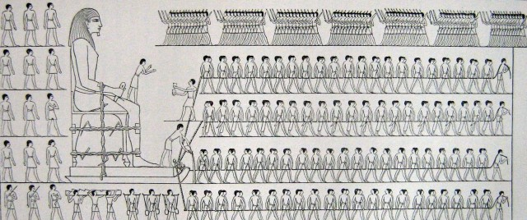
Odhad potřebné pracovní síly
Průměrná síla vyvinutá člověkem : 117 N
Průměrný výkon člověka pracujícího 8 hodin : 100 w
Průměná hmotnost stavitele: 60 kg
Doba stavby: max. 23 let
Odhad počtu dělníků z čistě energetického hlediska: 300 dělníků
Odhad počtu dělníků pro dané metody transportu :
po suchém písku: 1155
po mokrém písku: 823
po dřevěných kolejnicích: 776

Slide 8
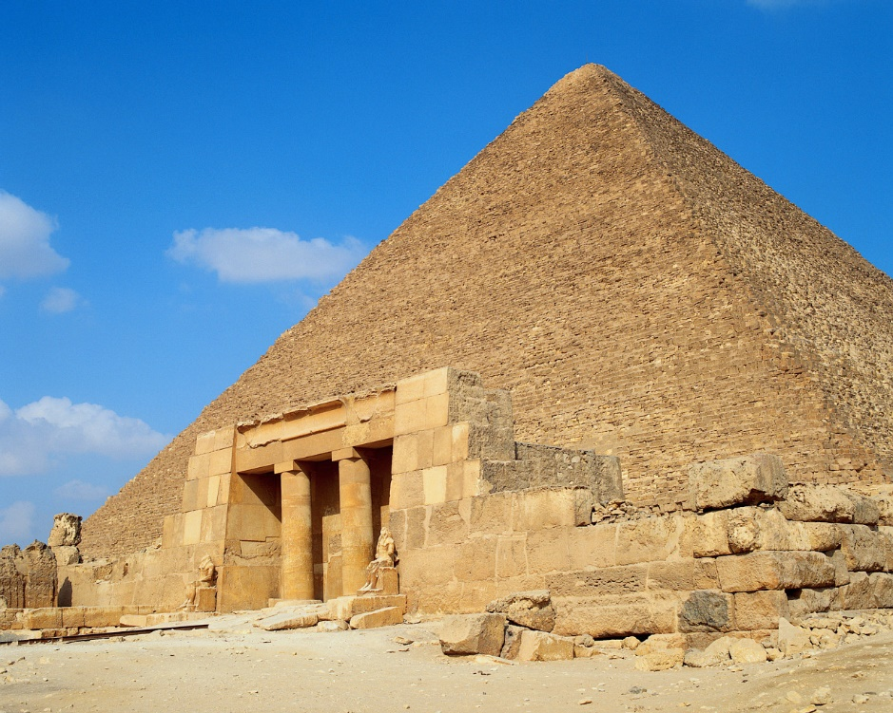
Problémy stavby
Egyptské podmínky
Vztyčení posledního kamene- 13 t pyramidion
Využití pouze lidské síly
Výška stavby
Primitivní nástroje
Vodorovina
Žádné zbytky po vodních kanálcích
Dnešní tolerance – 35 cm

Slide 9
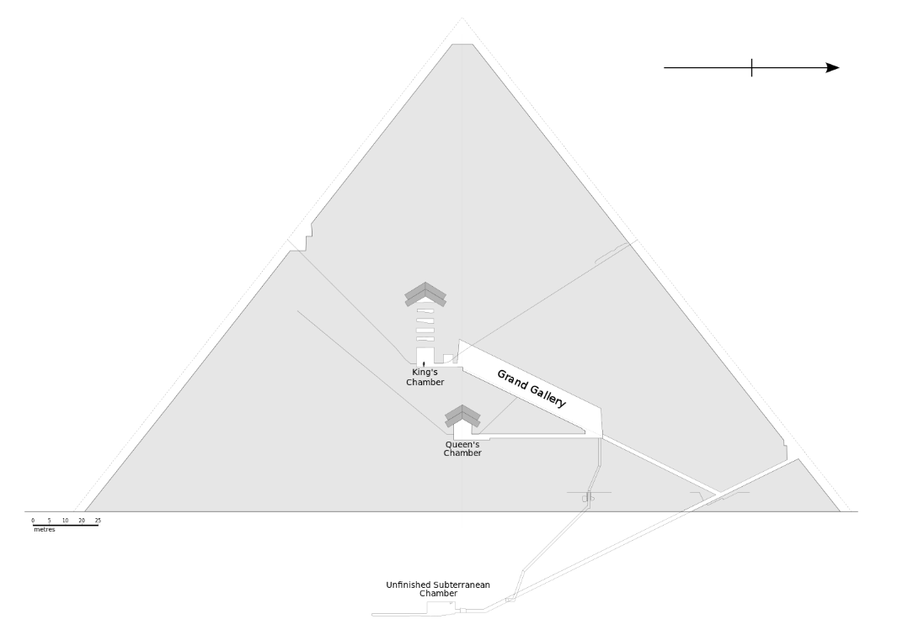
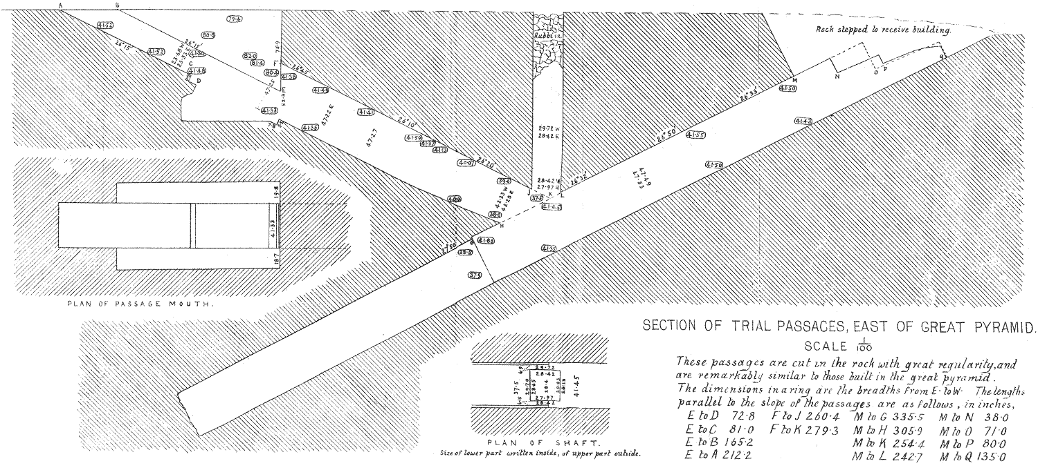
Nezodpovězené otázky
Výběr granitu jako stavebního materiálu
Pokusné chodby- vytesaná kopie interiéru
Velké poškození královy komory
Přesnost stavby
Vrtání na jádro
Hrubá nedokončená podlaha Královniny komory
Účel pyramidy (nebyly hrobky)

Slide 10
Reference
Wikipedia.org. [online]. [cit. 2014-12-02]. Dostupné z: http://en.wikipedia.org/wiki/Great_Pyramid_of_Giza
LOHNER, Franz. Pyramidenbau. [online]. [cit. 2014-12-02]. Dostupné z:http://en.whttp://www.cheops-pyramide.ch/pyramid-building.htmlikipedia.org/wiki/Great_Pyramid_of_Giza
DUNN, Christopher. Elektrárna v Gíze: byly pyramidy gigantickými energetickými zdroji?. Praha: Dobra, 2008, 383 s. ISBN 978-80-86459-58-5.
Mapping Ignorance. [online]. [cit. 2014-12-02]. Dostupné z:http://mappingignorance.org/2014/07/18/moving-pyramid-stones-sand/
PETRIE, W.M. Flinders. Pyramids and temples of Gizeh. London: Kegan Paul, 2003. ISBN 07-103-0709-8.

